Slide 1
Экологический аудит на службе общественного экологического контроля
Председатель Национальной Экологической Аудиторской Палаты Степанов К.А., к.э.н.

Slide 2
Проведение реформы законодательства является ключевым критерием для вступления России в ОЭСР
Состоится ли ратификация Орхусской конвенции в 2014 году?
Экологический аудит и риски загрязнения водной среды: от политики к практике

Slide 3
Общественность
Обнаружение, фиксация нарушений, получение поддержки в социальных кругах
Палата
Аргументация, профессиональный анализ на основе процедур аудита и верификации данных
Экологический аудит на службе общественного экологического контроля

Slide 4
Почему необходимо участие аудиторов
Знание актуальных отечественных и международных требований и норм, стандартов в области ООС, которые могут обеспечить более полную защиту интересов общества.
Квалифицированная оценка всего спектра экологических и социальных воздействий проекта
Квалифицированный анализ проектных решений, направленных на предотвращение и снижение негативного воздействия на ОС
Правовая оценка
Оценка социальной эффективности проекта
Выработка аргументированной позиции и достижение компромиссного решения по ключевым претензиям
Экологический аудит на службе общественного экологического контроля

Slide 5
Этапы взаимодействия
Этап анализа
Этап диалога
Этап принятия решений
Этап контроля
Экологический аудит на службе общественного экологического контроля

Slide 6
1. Этап анализа
Выявление и оценка нарушений
Оценка воздействия
Анализ рисков
Анализ проектных решений
Анализ соответствия законодательным нормам, стандартам и правилам
Заключение
Экологический аудит на службе общественного экологического контроля

Slide 7
2. Этап диалога
Организация диалога заинтересованных сторон
Оформление аргументированной позиции
Представление квалифицированных претензий
Формирование рабочего органа по урегулированию
Экологический аудит на службе общественного экологического контроля

Slide 8
3. Этап принятия решений
Обращения в государственные надзорные и контрольные органы
Взаимодействие со структурами международного сотрудничества и развития
Взаимодействие
с прессой
Принятие согласительных решений
Экологический аудит на службе общественного экологического контроля

Slide 9
4. Этап контроля
Контроль за ходом реализации решений
Решений согласительного органа по урегулированию
Решений национальных и международных органов надзора и контроля
Экологический аудит на службе общественного экологического контроля

Slide 10
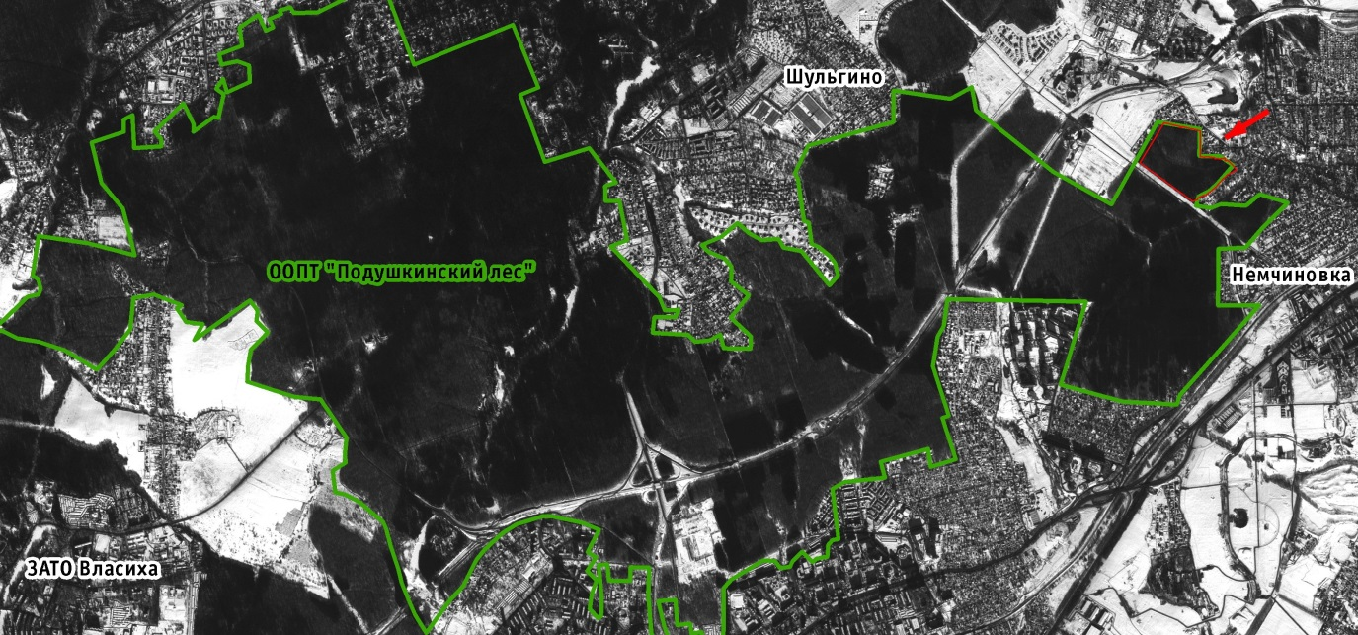
Независимая экологическая экспертиза проекта освоения «Немчиновского леса»
В состав экспертной комиссии вошли ведущие российские специалисты в соответствующих сферах научно-прикладной деятельности: аудиторы-экологи, биологи, юристы, специалисты лесного хозяйства из профильных научных подразделений РАН и общественных организаций, в том числе доктор и 4 кандидата наук.
Некоммерческое Партнерство Национальная Экологическая Аудиторская Палата организовало и провело настоящую Независимую Экологическую Экспертизу Проекта освоения лесов для осуществления рекреационной деятельности на лесном участке площадью 28,7455 га, предоставленном в аренду в Московской области Одинцовского района Звенигородского лесничества
Экологический аудит на службе общественного экологического контроля

Slide 11
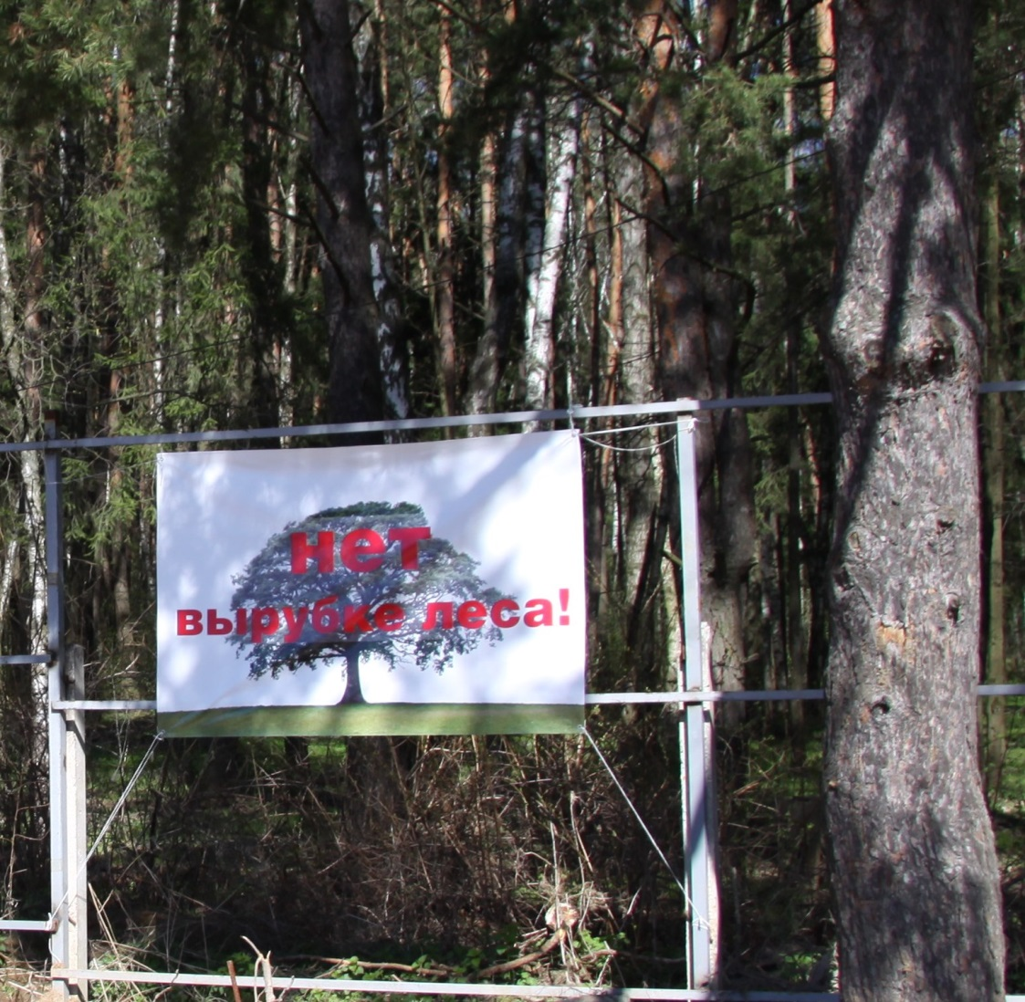
Независимая экологическая экспертиза проекта освоения «Немчиновского леса»
Острый социально-экологический конфликт
Эта ситуация является следствием принятия в РФ ряда ошибочных решений в системе управления природными, в том числе лесными ресурсами.
Экологический аудит на службе общественного экологического контроля

Slide 12
Независимая экологическая экспертиза проекта освоения «Немчиновского леса»
Экспертиза проекта
эколого-правовая оценка ситуации
эколого-биологическая оценка ситуации
Экологический аудит на службе общественного экологического контроля

Slide 13
Независимая экологическая экспертиза проекта освоения «Немчиновского леса»
Анализ и нарушения Конституции Российской Федерации, лесного и земельного законодательства
Анализ и нарушения законодательства об охране окружающей среды, особо охраняемых природных территориях и водного законодательства
Анализ и нарушения нормативных актов Московской области и Одинцовского района
Экологический аудит на службе общественного экологического контроля

Slide 14
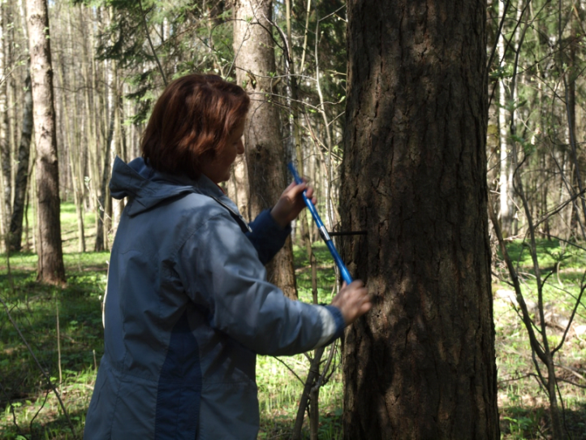
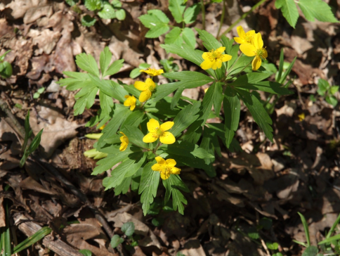
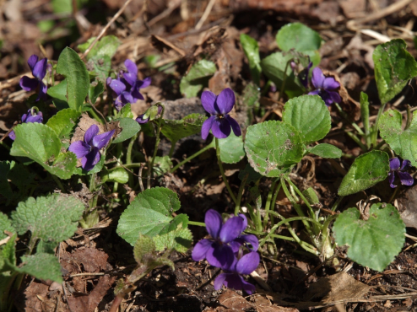
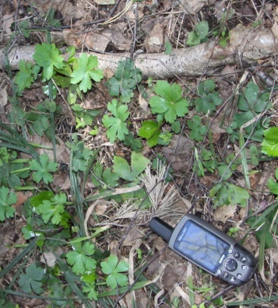
Изучение биологического разнообразия произведено на основе научных данных о местности, проведения полевых исследований, анализа спутниковой информации.
По итогам работ составлены списки встречаемых высших растений, в том числе редких и исчезающих видов.
Характерные места произрастания редких и исчезающих видов привязаны к местности с помощью приемников системы спутниковой навигации GPS.
Экологический аудит на службе общественного экологического контроля

Slide 15
Независимая экологическая экспертиза проекта освоения «Немчиновского леса»
Из совокупности приведенных федеральных, региональных и муниципальных правовых норм вытекает однозначный полный запрет на все действия и виды деятельности, которые предусмотрены Проектом освоения лесов в целях рекреации на арендованном участке леса в границах Подушкинского лесничества.
Оценка экологического состояния леса с учетом результатов полевых исследований.
Экологический аудит на службе общественного экологического контроля

Slide 16
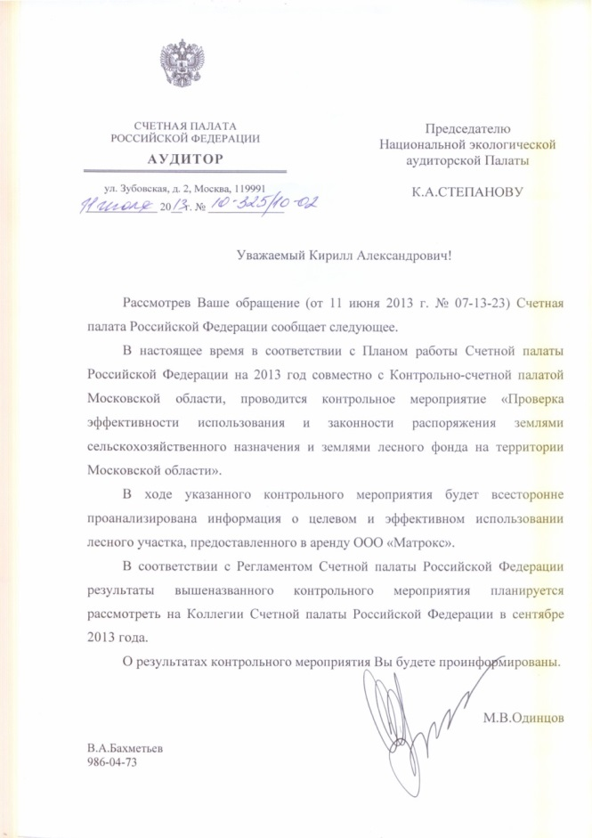
Независимая экологическая экспертиза проекта освоения «Немчиновского леса»
Из совокупности приведенных федеральных, региональных и муниципальных правовых норм вытекает однозначный полный запрет на все действия и виды деятельности, которые предусмотрены Проектом освоения лесов в целях рекреации на арендованном участке леса (Немчиновский лес).
Выводы и предложения, выработанные по результатам работы экспертной комиссии, направлены для принятия мер в Генеральную прокурору РФ, Счетную палату РФ, Правительство РФ, Рослесхоз, Росприроднадзор, Правительство Московской области и Администрацию Одинцовского района.
Экологический аудит на службе общественного экологического контроля

Slide 17
Национальная экологическая аудиторская
Палата
www.ecopalata.ru
E-mail: necopalata@yandex.ru
119019, Москва, Гоголевский б-р, 17
Тел. : (495) 740-01-00

